Slide 1
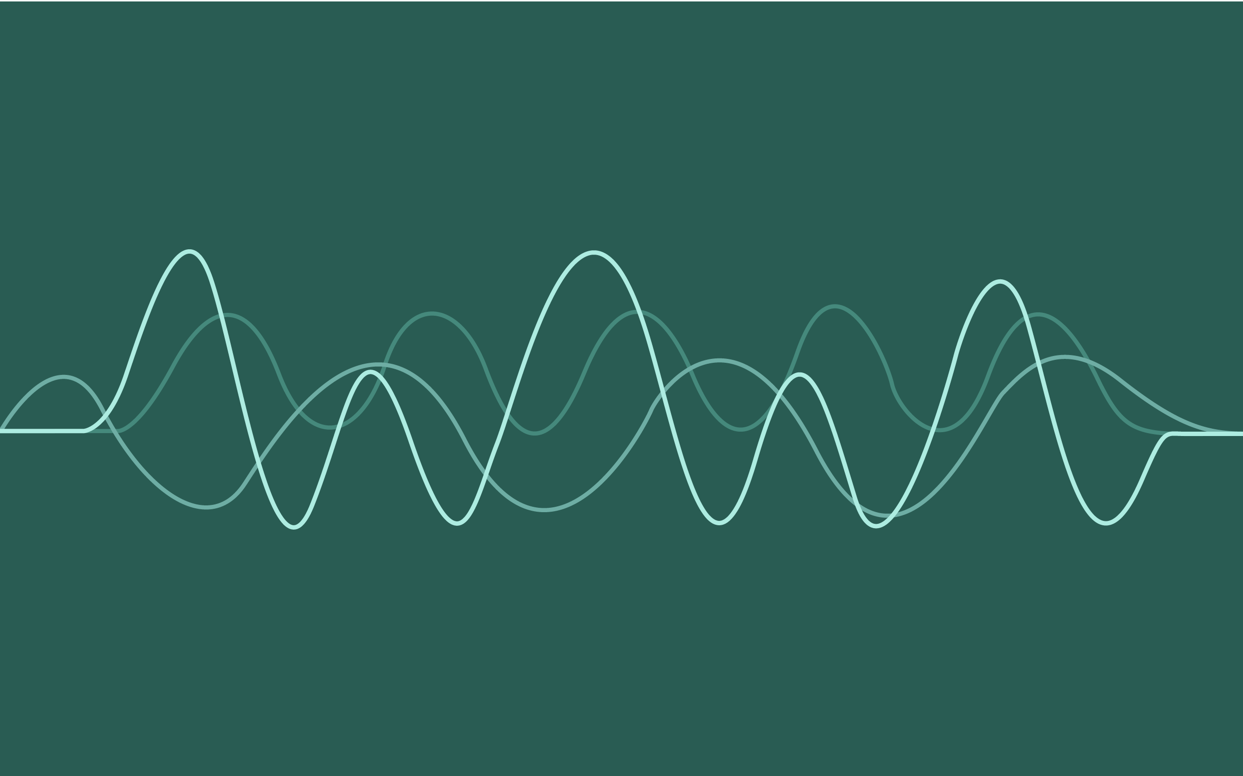
ELM368 | C12 - DÖNEM PROJESİ
FİLTRELEME YÖNTEMİYLE KONUŞMANIN ARKA PLANINDAKİ STADYUM GÜRÜLTÜSÜNÜ AZALTMA
Arda DERİCİ – 200102002051
Umut Mehmet ERDEM – 200102002025
Serdar BAŞYEMENİCİ - 200102002061

Slide 2
Projenin Amacı
Spor müsabakası esnasında iki kişinin konuşmasını stadyumdaki tezahürat gürültüsünden arındırarak birbirlerini daha iyi duymalarını ve anlamalarını sağlamak ve böylece bu kişilerin seyir keyfini artırmak hedeflenmiştir.

Slide 3
Projenin Aşamaları
Gürültü ve diyalog seslerinin bulunması, gürültülü seslerin oluşturulması
Oluşturulan eğitim ses kayıtlarının okunması
Okunan verilerin zaman ve spektrum grafikleri incelenerek filtrelerin tasarlanması
Tasarlanan filtrelerin eğitim ses verilerine uygulanarak filtrelenmiş seslerin kalitesi ve filtrelerin verimliliğinin tartışılması
Ses Kayıtlarının Bilgileri
Eğitim1.wav --> örnekleme miktarı=312221 kanal sayısı=1 Fs=44100
Eğitim2.wav --> örnekleme miktarı=360033 kanal sayısı=1 Fs=44100
Eğitim3.wav --> örnekleme miktarı=357034 kanal sayısı=1 Fs=44100
Test1.wav --> örnekleme miktarı=275999 kanal sayısı=1 Fs=44100
Test2.wav --> örnekleme miktarı=283369 kanal sayısı=1 Fs=44100
Test3.wav --> örnekleme miktarı=321376 kanal sayısı=1 Fs=44100

Slide 4
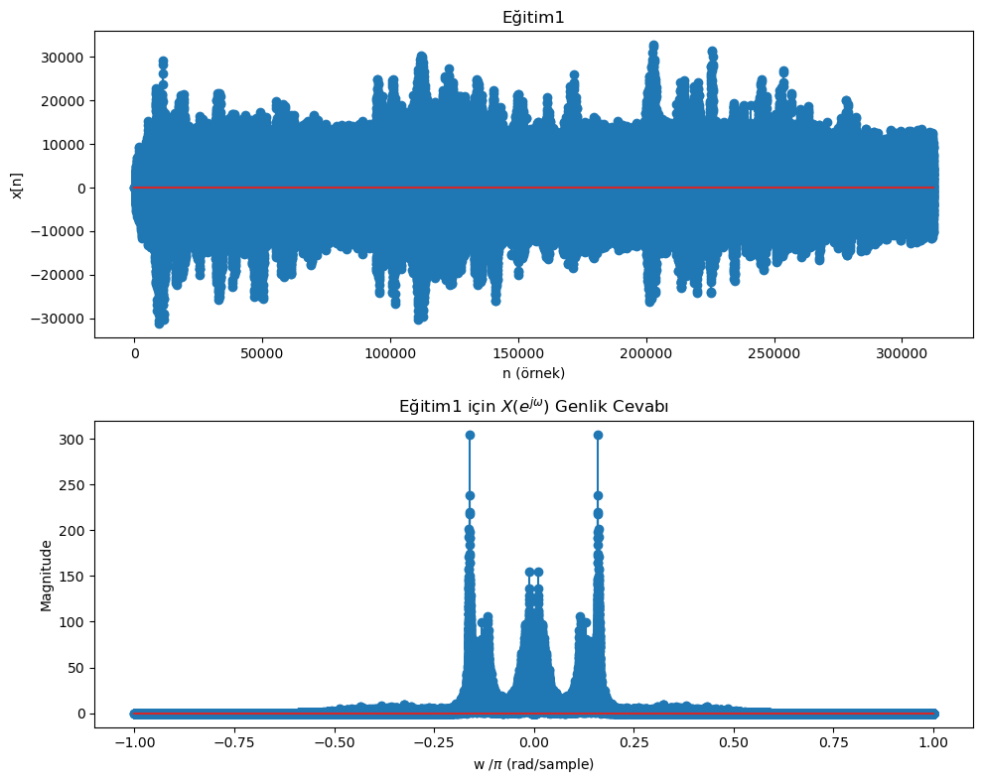
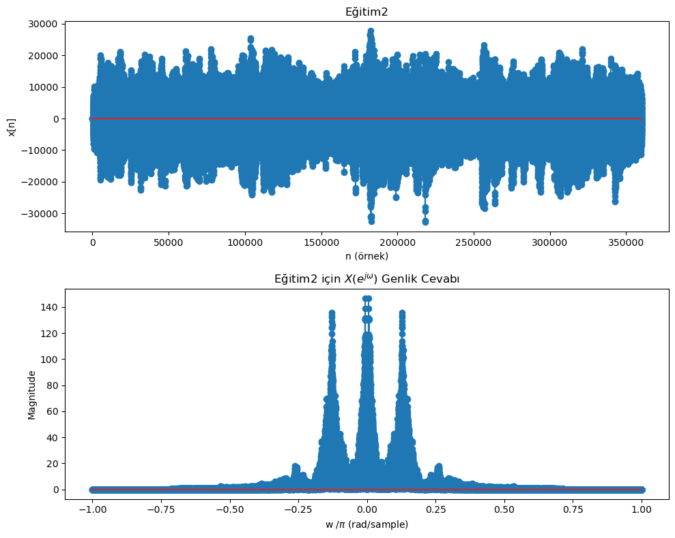
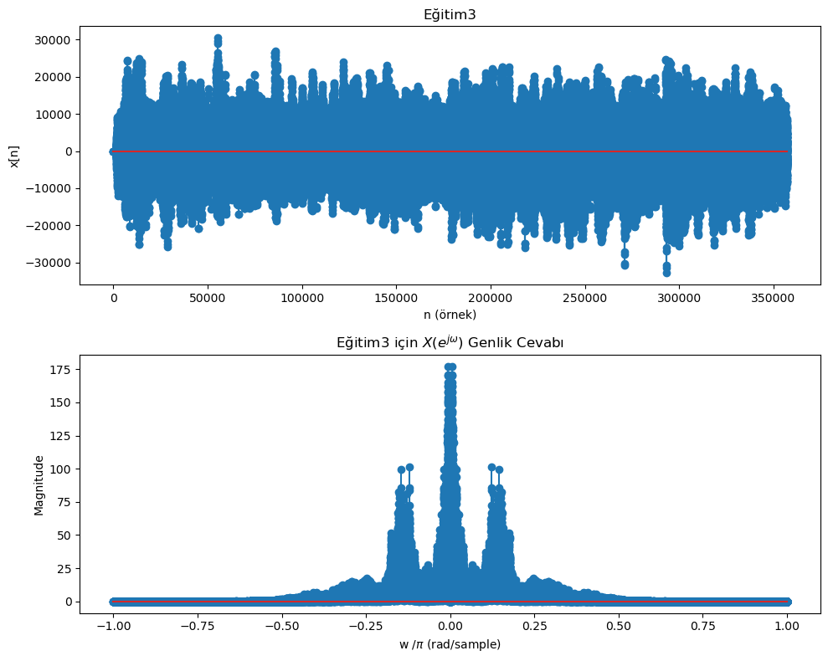
Zaman ve Frekans Spektrumları

Slide 5
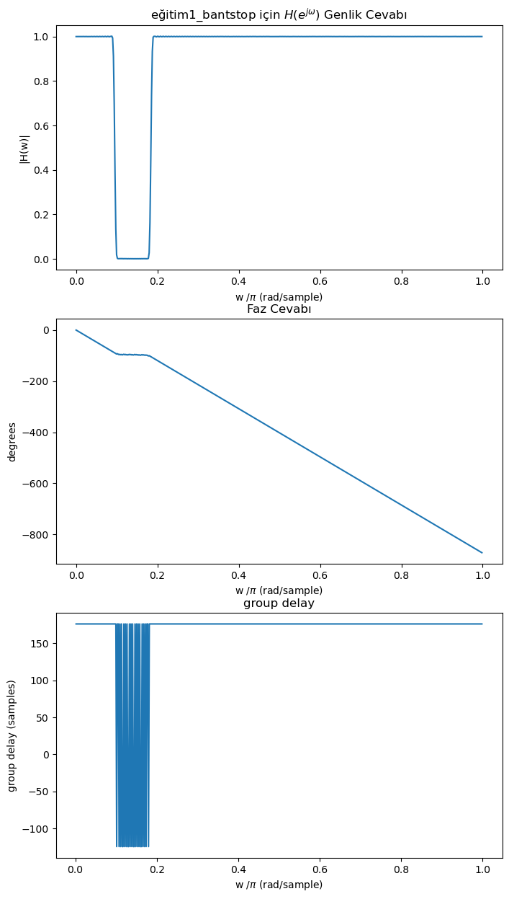
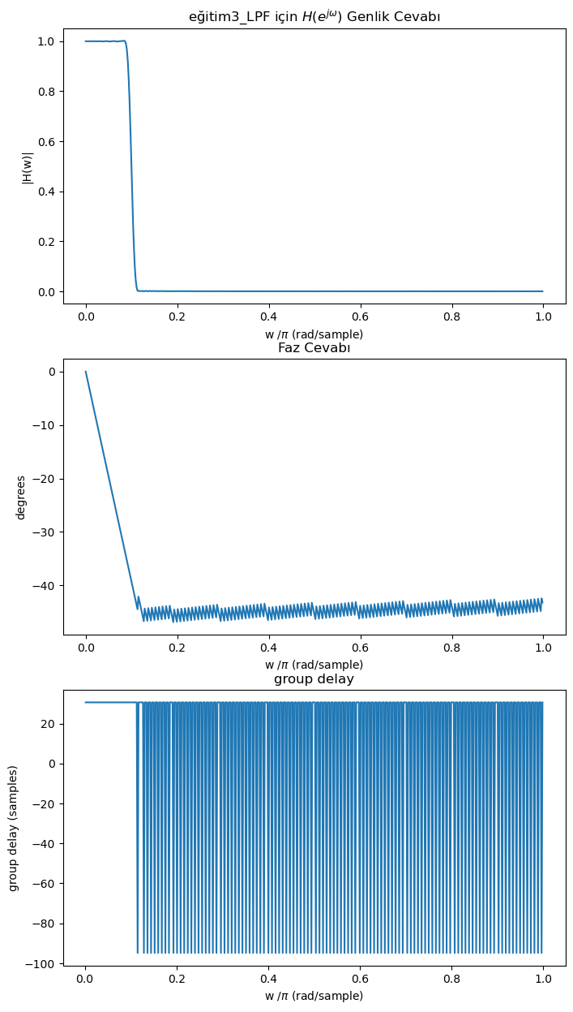
Filtrelerin Genlik, Faz ve Grup Gecikmesi Grafikleri
FIR Hamming BSF Tasarımı
Filtrenin derecesi, N=601
FIR Hamming LPF Tasarımı
Filtrenin derecesi, N=251

Slide 6
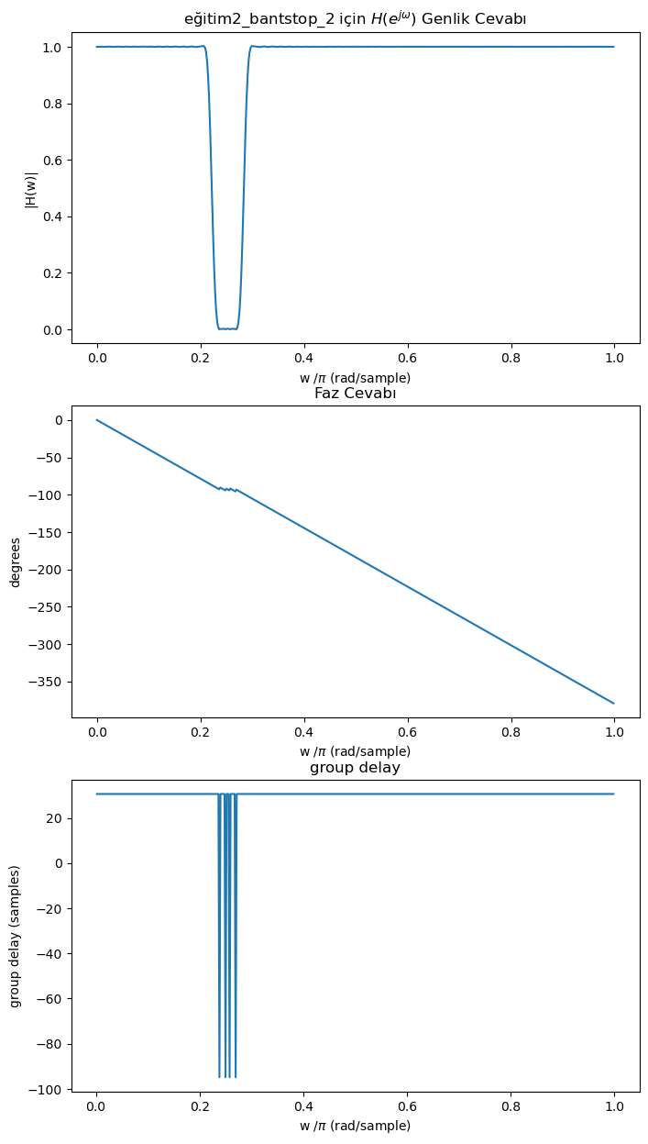
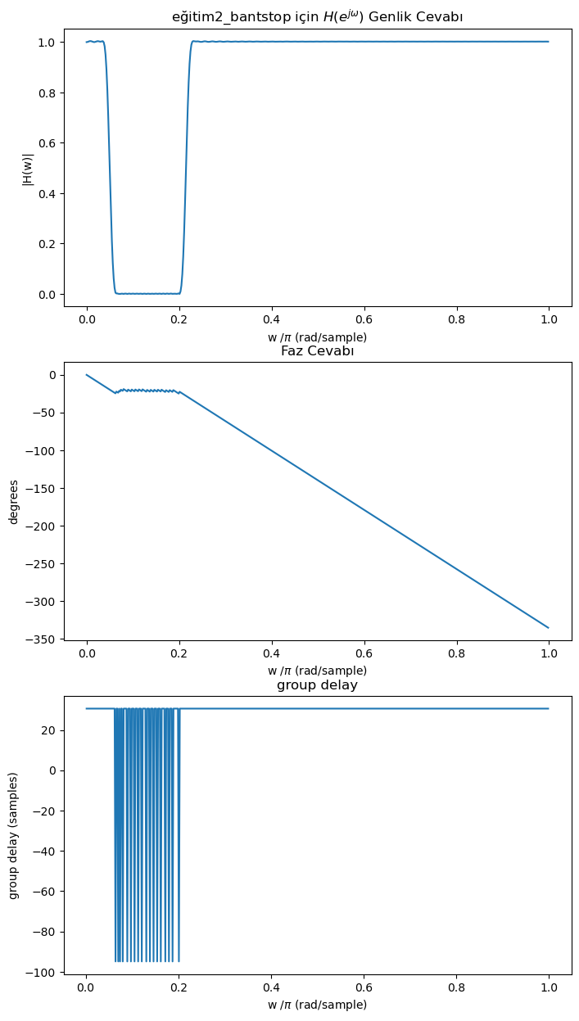
Filtrelerin Genlik, Faz ve Grup Gecikmesi Grafikleri
FIR Hamming BSF Tasarımı
Filtrenin derecesi, N=251
FIR Hamming BSF Tasarımı
Filtrenin derecesi, N=251

Slide 7
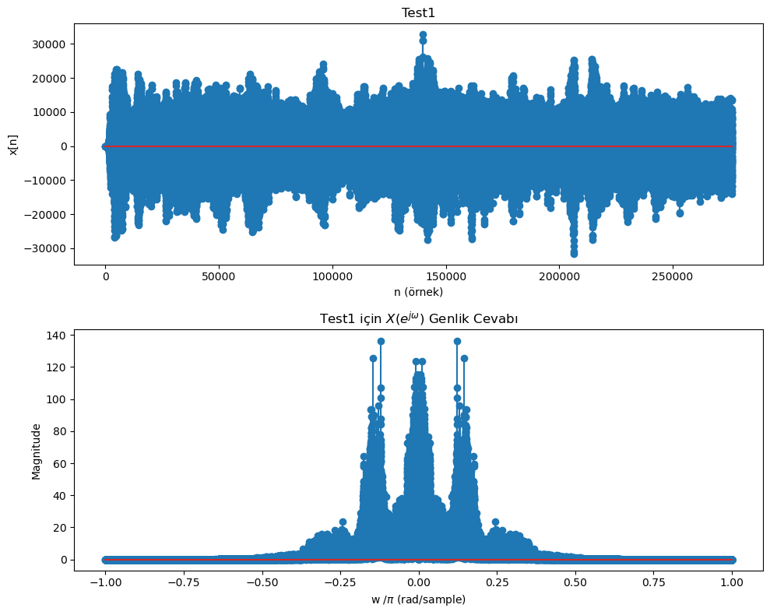
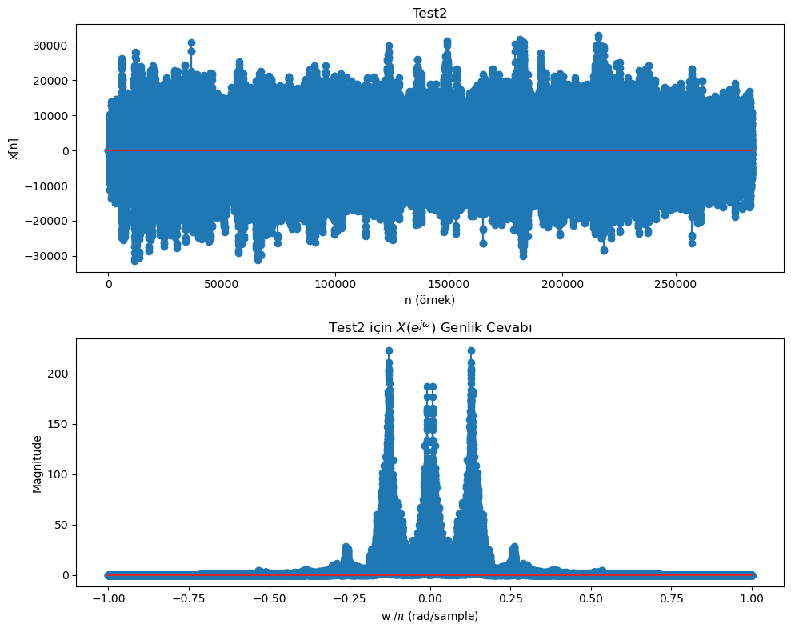
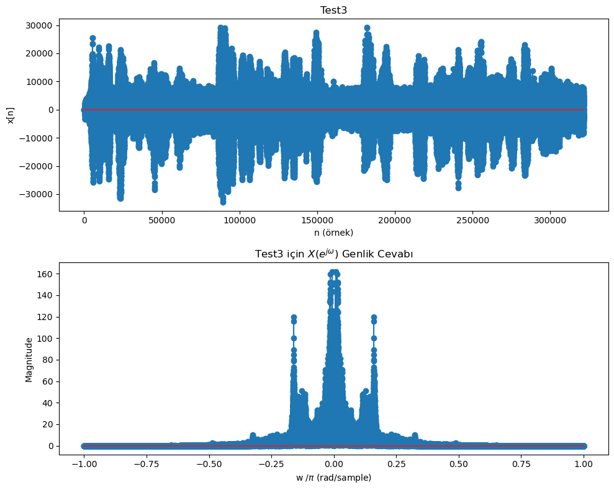
Zaman ve Frekans Spektrumları

Slide 8
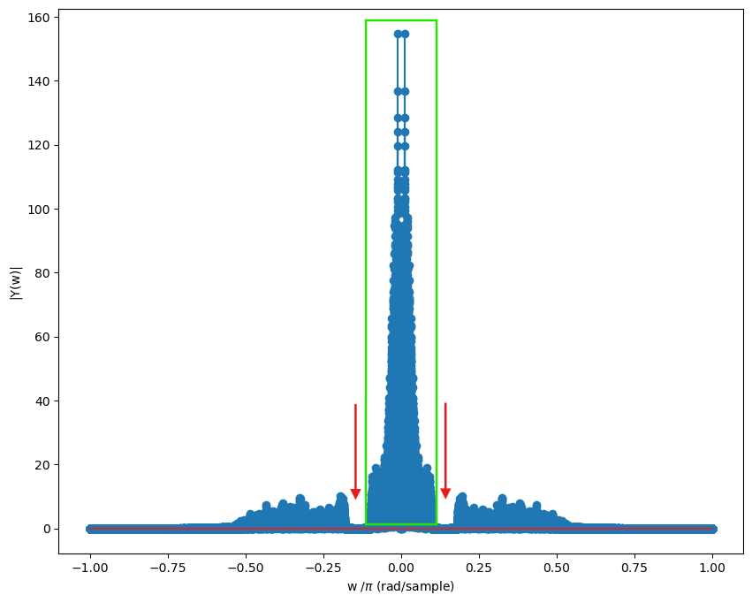
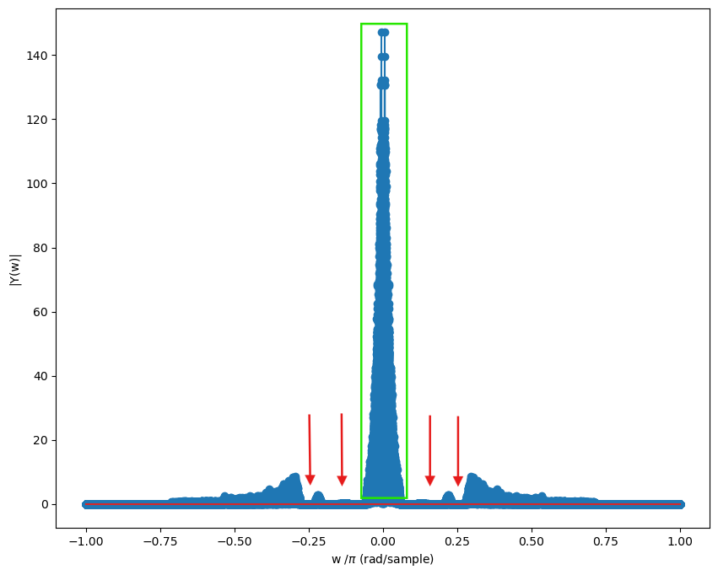

Filtrelenmiş Seslerin Frekans Spektrumları
filtrelenmiş eğitim 1
filtrelenmiş eğitim 2

Slide 9
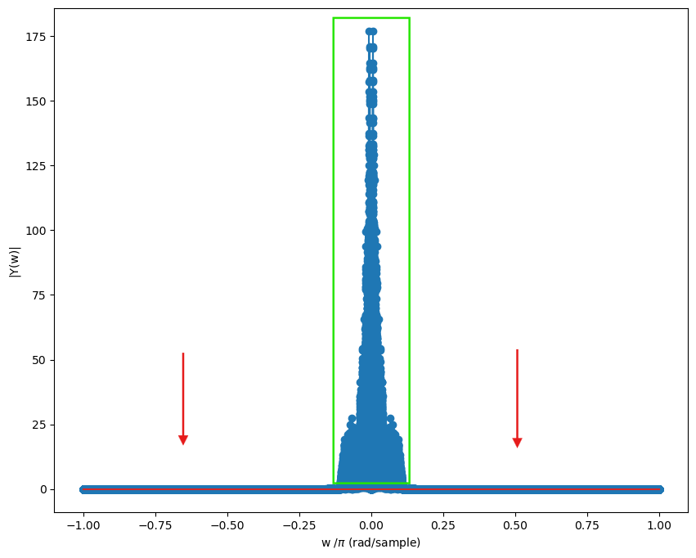
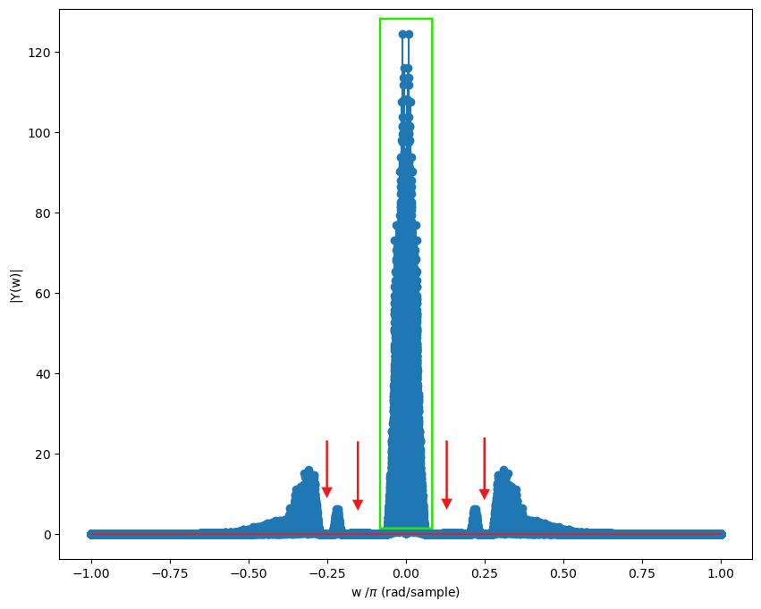
Filtrelenmiş Seslerin Frekans Spektrumları
filtrelenmiş eğitim 3
filtrelenmiş test 1

Slide 10
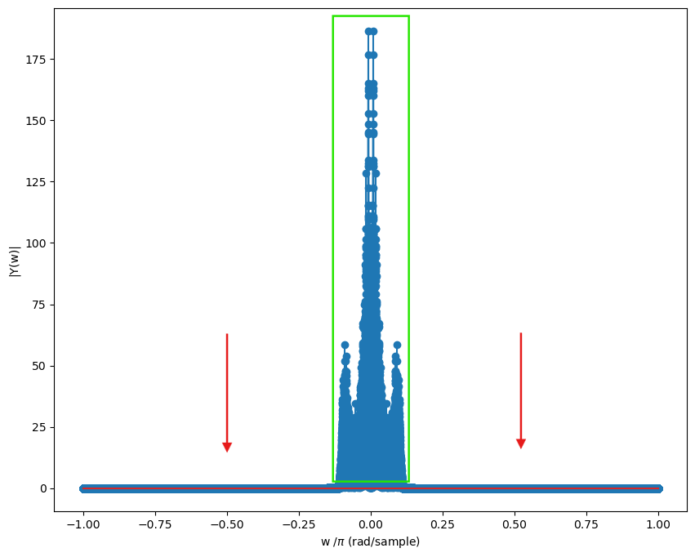
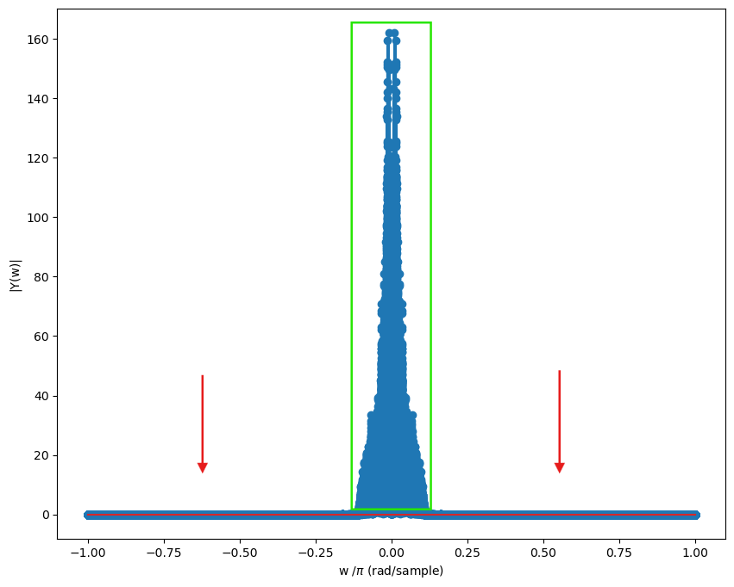
Filtrelenmiş Seslerin Frekans Spektrumları
filtrelenmiş test 2
filtrelenmiş test 3

Slide 11
SONUÇLAR
Tasarlanan filtrelerin test verileri üzerindeki verimliliği
Sonuçların beklentiyi karşılayıp karşılamaması
Daha iyi sonuç elde etmek için uygulanan yöntemler
Sık örnekleme ve seyrek örnekleme yöntemi
Daha iyi sonuçlar için uygulanabilecek yöntemler
Wiener filtresi
Adaptif filtreleme yöntemi

Slide 12
Bizi dinlediğiniz için teşekkür ederiz.
Arda DERİCİ – 200102002051
Umut Mehmet ERDEM – 200102002025
Serdar BAŞYEMENİCİ - 200102002061

